Slide 1
자료구조 설계 계획서
20175429 유승훈

Slide 2

당신이 푸드트럭 창업를 하게 된다면?
일반 음식점과 달리 푸드트럭은 장소를 옮겨 다니며 음식을 서비스 할 수 있기 때문에 무엇보다 사람이 많은 자리를 잡는 것이 중요하다고 생각됩니다.
유동인구는 시간대별로 변하기 때문에 이동시간과 유동인구변화를 동시에 고려하며 장소를 정하는것이 중요합니다.
서울시 우리마을가게 상권분석서비스(상권-추정유동인구)
유동인구를 시간대별로 정리한 데이터입니다
(http://data.seoul.go.kr/dataList/datasetView.do?infId=OA-13340&srvType=A&serviceKind=1&currentPageNo=1)

Slide 3
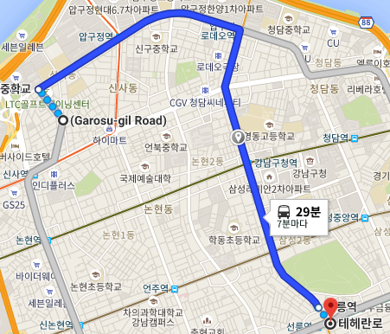
구체적인 구현방안
각 vertex를 상권 좌표로 보고 vertex 내에 시간대별 유동인구 수 를 기록한다.
Vertex사이 edge의 weight는 예상 이동 소요 시간 으로 표시한다.
이 두 정보를 이용해 수익을 최대로 내는 푸드트럭
이동경로를 구한다.

Slide 4
구체적 설계를 통한 예측
첫번째 판매 장소와 시간은 직접 입력 받고 그 이후 최대의 수익을 내는 판매장소 이동경로를 계산한다.
(단 완벽하게 현실성 있는 시간계산은 불가능하므로 1번 음식을 판매할때 1시 간대를 사용한다고 가정하고 그 속에서 판매가능시간과 이동예상시간을 계산 함.)
ex) 테헤란로 1 가로수길
판매시간:1시간 38 분 -> 판매시간:1시간 20분
예상손님:32명 예상손님:29명
(예상 이동시간:15분)

Slide 5
구체적 설계를 통한 예측
유동인구수와 푸드 트럭 이용 고객수는 실제 완벽한 정비례를 이루지는 않을 수 있습니다. 하지만 연관성이 아예 없다고는 볼 수 없을 것입니다.
또한 아무리 이용가능 고객수가 많아도 현실적으로 시간 이내에 서비스를 제공할 수 있는 고객수는 정해져 있을것이라 생각합니다.
따라서 저는 유동인구수와 푸드 트럭 고객수를 연관지어 제한된 시간 이내에 최대의 이용 고객수를 가능하게 하는 푸드트럭 이동경로를 예측하려 합니다.
(이용 손님이 많을수록 높은 수입을 낸 것으로 계산함.)

Slide 6
목표
몇시부터 어디에서 푸드트럭 서비스를 시작할 때 어떤 경로를 이용할 때 가장 높은 수익을 낼 수 있는가?
유동인구 조사를 토대로 어느지역이 제일 푸드트럭 장사를 하기에 적합한지 알 수 있는가?
실제 통계량을 토대로 유동인구와 푸드트럭상권 사이의 연관성을 알아보자!

Slide 7
QnA

